Slide 1
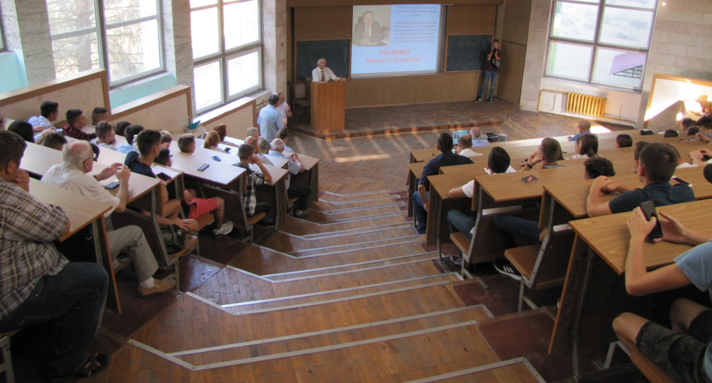
Підсумки зимової екзаменаційної сесії 2020-2021н.р.
25.01.2021

Slide 2
Студенти відмінники та студенти, що склали сесію своєчасно

Slide 3
ІТМ
Курс | Група | Кількість студентів, що склали сесію своєчасно | Студенти відмінники навчання
1 | ТІ-01 | 18 | Косенко Юрій
 |  |  | Махов Рулан
 |  |  | Мельник Максим
 |  |  | Мушенок Марія
 |  |  | Павляшик Юлія
 |  |  | Ткаченко Олександра
 |  |  | Всього : 6 студентів
1 | ТІ-02 | 25 | Гщук Ірина
 |  |  | Всього : 1 студентка
Курс | Група | Кількість студентів, що склали сесію своєчасно | Студенти відмінники навчання
2 | ТІ-91 | 18 | Райчук Андрій
 |  |  | Форостянко Карина
 |  |  | Всього : 2 студента
2 | ТІ-92 | 19 | Мелікова Маргарита
 |  |  | Ткаченко Олександр
 |  |  | Всього : 2 студента
Курс | Група | Кількість студентів, що склали сесію своєчасно | Студенти відмінники навчання
4 | ТІ-71 | 14 | Смаглюк Володимир
 |  |  | Ушаков Сергій
 |  |  | Всього : 2 студента
4 | ТІ-72 | 12 | Папушой Ольга
 |  |  | Всього : 1 студент
Курс | Група | Кількість студентів, що склали сесію своєчасно | Студенти відмінники навчання
3 | ТІ-81 | 11 | НЕМАЄ
 |  |  | Всього : 0 студента
3 | І-82 | 14 | Правдивий Олександр
 |  |  | Всього : 1 студент
Курс | Група | Кількість студентів, що склали сесію своєчасно | Студенти відмінники навчання
1 | ТІ-01мн | 2 | Кормульов Олександр
 |  |  | Савчук Захар
 |  |  | Всього : 2 студента
1 | ТІ-01мп | 11 | Волчан Дмитро
 |  |  | Козак Анастасія
 |  |  | Всього : 2 студента
2 | ТІ-91мн | 2 | Миніч Марина
 |  |  | Всього : 1 студентка
Кількість студентів, що склали сесію своєчасно: 146
Студенти відмінники навчання: 18

Slide 4
ТС
Курс | Група | Кількість студентів, що склали сесію своєчасно | Студенти відмінники навчання
1 | ТС-01 | 21 | Строшко Павло
 |  |  | Таранець Валентин
 |  |  | Всього : 2 студента
Курс | Група | Кількість студентів, що склали сесію своєчасно | Студенти відмінники навчання
2 | ТС-91 | 12 | Дорошенко Артем
 |  |  | Кравченко Ілля
 |  |  | Всього : 2 студента
Курс | Група | Кількість студентів, що склали сесію своєчасно | Студенти відмінники навчання
3 | ТС-81 | 9 | Тимофеєв Євгеній
 |  |  | Всього : 1 студент
3 | ТС-82 | 11 | Жара Карина
 |  |  | Всього : 1 студентка
Курс | Група | Кількість студентів, що склали сесію своєчасно | Студенти відмінники навчання
4 | ТС-71 | 9 | Криклива Анастасія
 |  |  | Лобода Роман
 |  |  | Всього : 2 студента
4 | ТС-72 | 6 | Березовський Ігор
 |  |  | Течарова Діана
 |  |  | Всього : 2 студента
Курс | Група | Кількість студентів, що склали сесію своєчасно | Суденти відмінники навчання
1 | ТС-01мн | 1
 |  |  | Всього : 0 студентів
1 | ТС-01мп | 7 | Ветошко Іван
 |  |  | Скрябін Сергій
 |  |  | Всього : 2 студента
2 | ТС-91мн
 |  |  | Всього : 0 студентів
Кількість студентів, що склали сесію своєчасно: 76
Студенти відмінники навчання: 12

Slide 5
ТК
Курс | Група | Кількість студентів, що склали сесію своєчасно | Студенти відмінники навчання
1 | ТЗ-01 | 28 | Гудзь Владислав
 |  |  | Дубова Марина
 |  |  | Зігкневич Богдана
 |  |  | Косогор Анастасія
 |  |  | Кухтій Олександр
 |  |  | Мельник Андрій
 |  |  | Мікляєв Глєб
 |  |  | Поворознік Марія
 |  |  | Всього : 8 студентів
1 | ТЗ-02 | 25 | Кириндась Нікіта
 |  |  | Міндрул Дмитро
 |  |  | М'язов Олександр
 |  |  | Всього : 3 студента
Курс | Група | Кількість студентів, що склали сесію своєчасно | Студенти відмінники навчання
2 | ТЗ-91 | 14 | Кисіль Ангеліна
 |  |  | Всього : 1 студентка
2 | ТЗ-92 | 16 | Омельченко Світлана
 |  |  | Всього : 1 студентка
Курс | Група | Кількість студентів, що склали сесію своєчасно | Студенти відмінники навчання
3 | ТЗ-81 | 9 | Бутько Інна
 |  |  | Івженко Євгенія
 |  |  | Ніконено Валнтина
 |  |  | Всього : 3 студента
3 | ТЗ-82 | 11 | Вигівський Максим
 |  |  | Денисенко Максим
 |  |  | Жабчик Анастасія
 |  |  | Нарушкеич Александра
 |  |  | Поливана Вікторія
 |  |  | Всього : 5 студентів
3 | ТМ-81 | 11 | Малаєва Марина
 |  |  | Чумаченко Катерина
 |  |  | Всього : 2 студента
Курс | Група | Кількість студентів, що склали сесію своєчасно | Студенти відмінники навчання
4 | ТЗ-71 | 11 | Галицький Ілля
 |  |  | Корнієнко Надія
 |  |  | Нсер Анжела Махер
 |  |  | Всього : 3 студента
4 | ТЗ-72 | 14 | Волох Максим
 |  |  | Лапа Єгор
 |  |  | Марінов Антон
 |  |  | Сколець Сергій
 |  |  | Сливка Андрій
 |  |  | Топоков Михайло
 |  |  | Всього : 6 студентів
4 | ТМ-71 | 9 | Собко Тетяна
 |  |  | Урніш Віра
 |  |  | Всього : 2 студента
Курс | Група | Кількість студентів, що склали сесію своєчасно | Студенти відмінники навчання
1 | ТЗ-01мн | 2 | Денисенко Наталія
 |  |  | Всього : 1 студентка
1 | ТЗ-01мп | 14 | Денисюк Владислав
 |  |  | Кочура Марина
 |  |  | Литовченко Костянтин
 |  |  | М`аряненко Анастасія
 |  |  | Підпалий Олександр
 |  |  | Турчин Яна
 |  |  | Всього : 6 студентів
2 | ТЗ-91мн | 2 | НЕМАЄ
 |  |  | Всього : 0 студентів
Кількість студентів, що склали сесію своєчасно: 166
Студенти відмінники навчання: 39

Slide 6
Відрахування Кураторам організувати повідомлення відрахованих студентів щодо факту їх відрахування!!! Заспокоїти і пояснити, що можуть вони робити далі, по максимуму уваги до всіх!

Slide 7
Відрахування
ПІБ студента | Курс | Група
Гаврилюк Олександр Володимирович | 1 | ТІ-01
Кожуховський Дмитро Вікторович | 1 | ТІ-01
Овчаренко Іван Олексійович | 5 | ТІ-01мп
ПІБ студента | Курс | Група
Присяжнюк Олександр Ігорович | 1 | ТЗ-02
Гайворонський Кирило Володимирович | 3 | ТЗ-81
Назаренко Поліна Сергіївна | 3 | ТЗ-81
Всього : 10 студентів
ПІБ студента | Курс | Група
Бурцев Ілля Володимирович | 1 | ТС-01
Рибаков Богдан Євгенійович | 2 | ТС-91
Зубленко Дмитро Андрійович | 3 | ТС-81
Клименко Олексій Віталійович | 4 | ТС-72
Відрахування за останні чотири роки (зимова сесія):
2017-2018: 4,47 %
2018-2019: 8,87 %
2019-2020: 5,07 %
2020-2021: 2,05 %

Slide 8
Надання академічної відпустки за ЗИМОВУ СЕСІЮ:
Бігун Павло ТС-81
Васильченко Єгор ТІ-91
Буглак Денис ТМ-81
ПІДСТАВИ
заява студента з обгрунтуванням підстав (може бути подана дистанційно - скан, переслана поштою з копіями/оригіналами всіх документів)
тривала хвороба з перебуванням в лікарні і неможливістю дистанційного навчання чи здачі сесії;
відсутність інтернету чи погана якість, про що студент повідомляв викладачів, кафедру і є відповідні подання від кафедри з проханням надати можливість подовжити перескладання і з кроками рішення, як студент це буде робити і чи готові з ним працювати викладачі;
інші підстави, які на вашу думку є вагомими підставами для подовження перескладань і ви бачите конкретні шляхи вирішення питання перескладань.
Віза на заяві заступника директора, підтверджуючі документи (з візою зав. кафедри або заступника директора з навчально-виховної роботи), які обгрунтовують необхідність надання графіку

Slide 9
ПОНОВЛЕННЯ/ПЕРЕВЕДЕННЯ
1. Гулійчук Андрій - кафедра Телекомунікаційних систем
академічна різниця до 20 кредитів (але може бути меншою);
протокол перезарахування/узгодження дисциплін;
частина академічної різниці, яка є не базовою для вивчення дисциплін, може бути включена до ІНП студента (рішення за кафедрою і інститутом)

Slide 10
ДЯКУЮ ЗА УВАГУ

